Slide 1
ONA TILI
6- sinf
MAVZU: MORFOLOGIYAGA KIRISH

Slide 2
Leksikologiya
Atash ma’no
Bir ma’noli so‘zlar
Ko‘p ma’noli so‘zlar
Shakldosh so‘zlar
Ma’nodosh so‘zlar
Zid ma’noli so‘zlar
Uyadosh so‘zlar
Paronimlar

Slide 3
Grammatika
Sintaksis
Morfologiya
So‘z turkumlari
Gap, so‘z birikmalari

Slide 4
So‘zning ikki tomoni
Atash ma’no
Grammatik ma’no
So‘zlarning borliqdagi ma’lum narsa, belgi-xususiyat, harakat-holatlarni bildirishi ularning atash ma’nolari yoki lug‘aviy ma’nolari deyiladi.
Har qanday grammatik ma’no ma’lum grammatik shakl orqali ifodalanadi. Grammatik ma’nolarni ifodalovchi vositalar
grammatik shakl hisoblanadi.

Slide 5
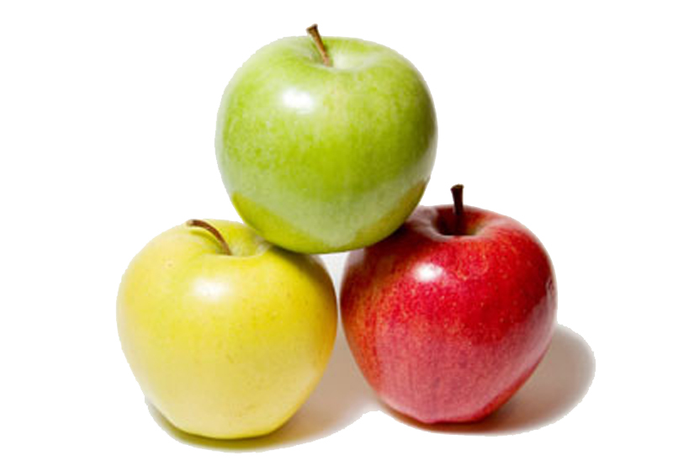
Olmalarni
- mevali daraxt;
- olma daraxti mevasi.
- ko‘plik (-lar);
- kelishik (-ni).
atash ma’no
grammatik ma’no

Slide 6
Morfologiya
Morfologiya
So‘zlarning grammatik ma’nolari va ularni ifodalovchi grammatik shakllarni o‘rganuvchi tilshunoslik bo‘limi morfologiya sanaladi.
Morfologiya yunoncha morphe — «shakl», logos — «so‘z», «ta’limot» so‘zlaridan olingan bo‘lib, so‘z shakllari haqidagi ta’limot demakdir.

Slide 7
Morfologiya
Grammatik
ma’no
Grammatik shakl
So‘z
turkumlari
Grammatik ma’no grammatik shakllar orqali vujudga keladi.
Grammatik shakllar turli qo‘shimchalar orqali ifodalanadi.
Ayrim grammatik ma’nolar uchun
hech qanday shakl qabul qilinmagan.
Bosh kelishik
Bo‘lishsiz fe’l

Slide 8
51- mashq
zotlarning
- shaxs; biror avloddan tarqalgan nasl, avlod;
- biror fazilati bilan ajralib turuvchi, hurmatli kishi.
- ko‘plik (-lar);
- kelishik (-ning).
grammatik ma’no
atash ma’no

Slide 9
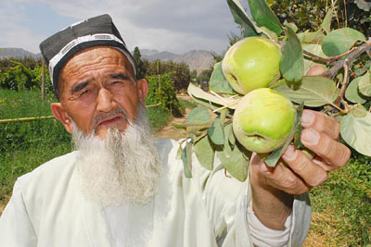
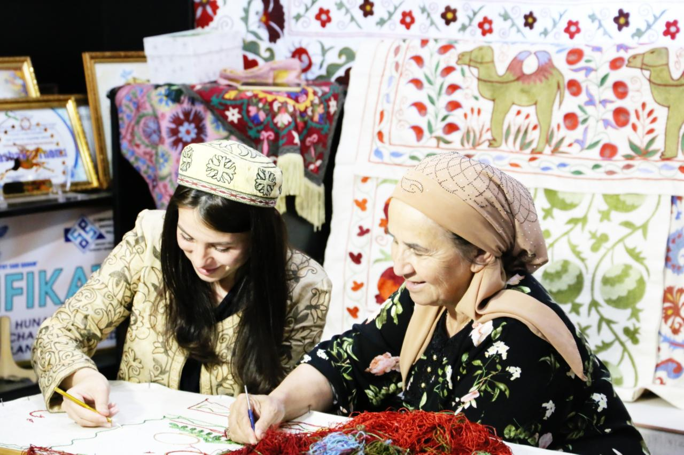
mehnatkash
mehnat qilib charchamaydigan;
mehnatsevar.
- yasama sifat;
- sifat yasovchi qo‘shimcha (-kash).
atash ma’no
grammatik ma’no

Slide 10
52- mashq
1. To‘g‘ri... bilan xiyonat, yolg‘on... bilan diyonat chiqisha olmay... .
2. Baxt...lik... belgisi nodonlik... .
3. Qo‘rq... do‘st yovuz dushman... yomon.
4. Yalqovlik muhtojlik eshig...dir.
-lik, -di, -chilik, -oq, -dan, -siz, -ning, -i, -dir

Slide 11
52- mashq
1. To‘g‘rilik bilan xiyonat, yolg‘onchilik bilan diyonat chiqisha olmaydi.
2. Baxtsizlikning belgisi nodonlikdir .
3. Qo‘rqoq do‘st yovuz dushmandan yomon.
4. Yalqovlik muhtojlik eshigidir.

Slide 12
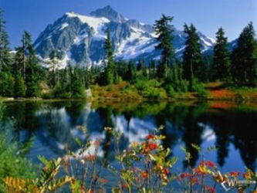
Mustaqil bajarish uchun topshiriq:
53-mashq. «O‘zbekiston tabiati» mavzusida matn tuzing.
Birinchi va ikkinchi gaplarda ishlatilgan so‘zlarning atash va grammatik ma’nolarini izohlang.

